Slide 1
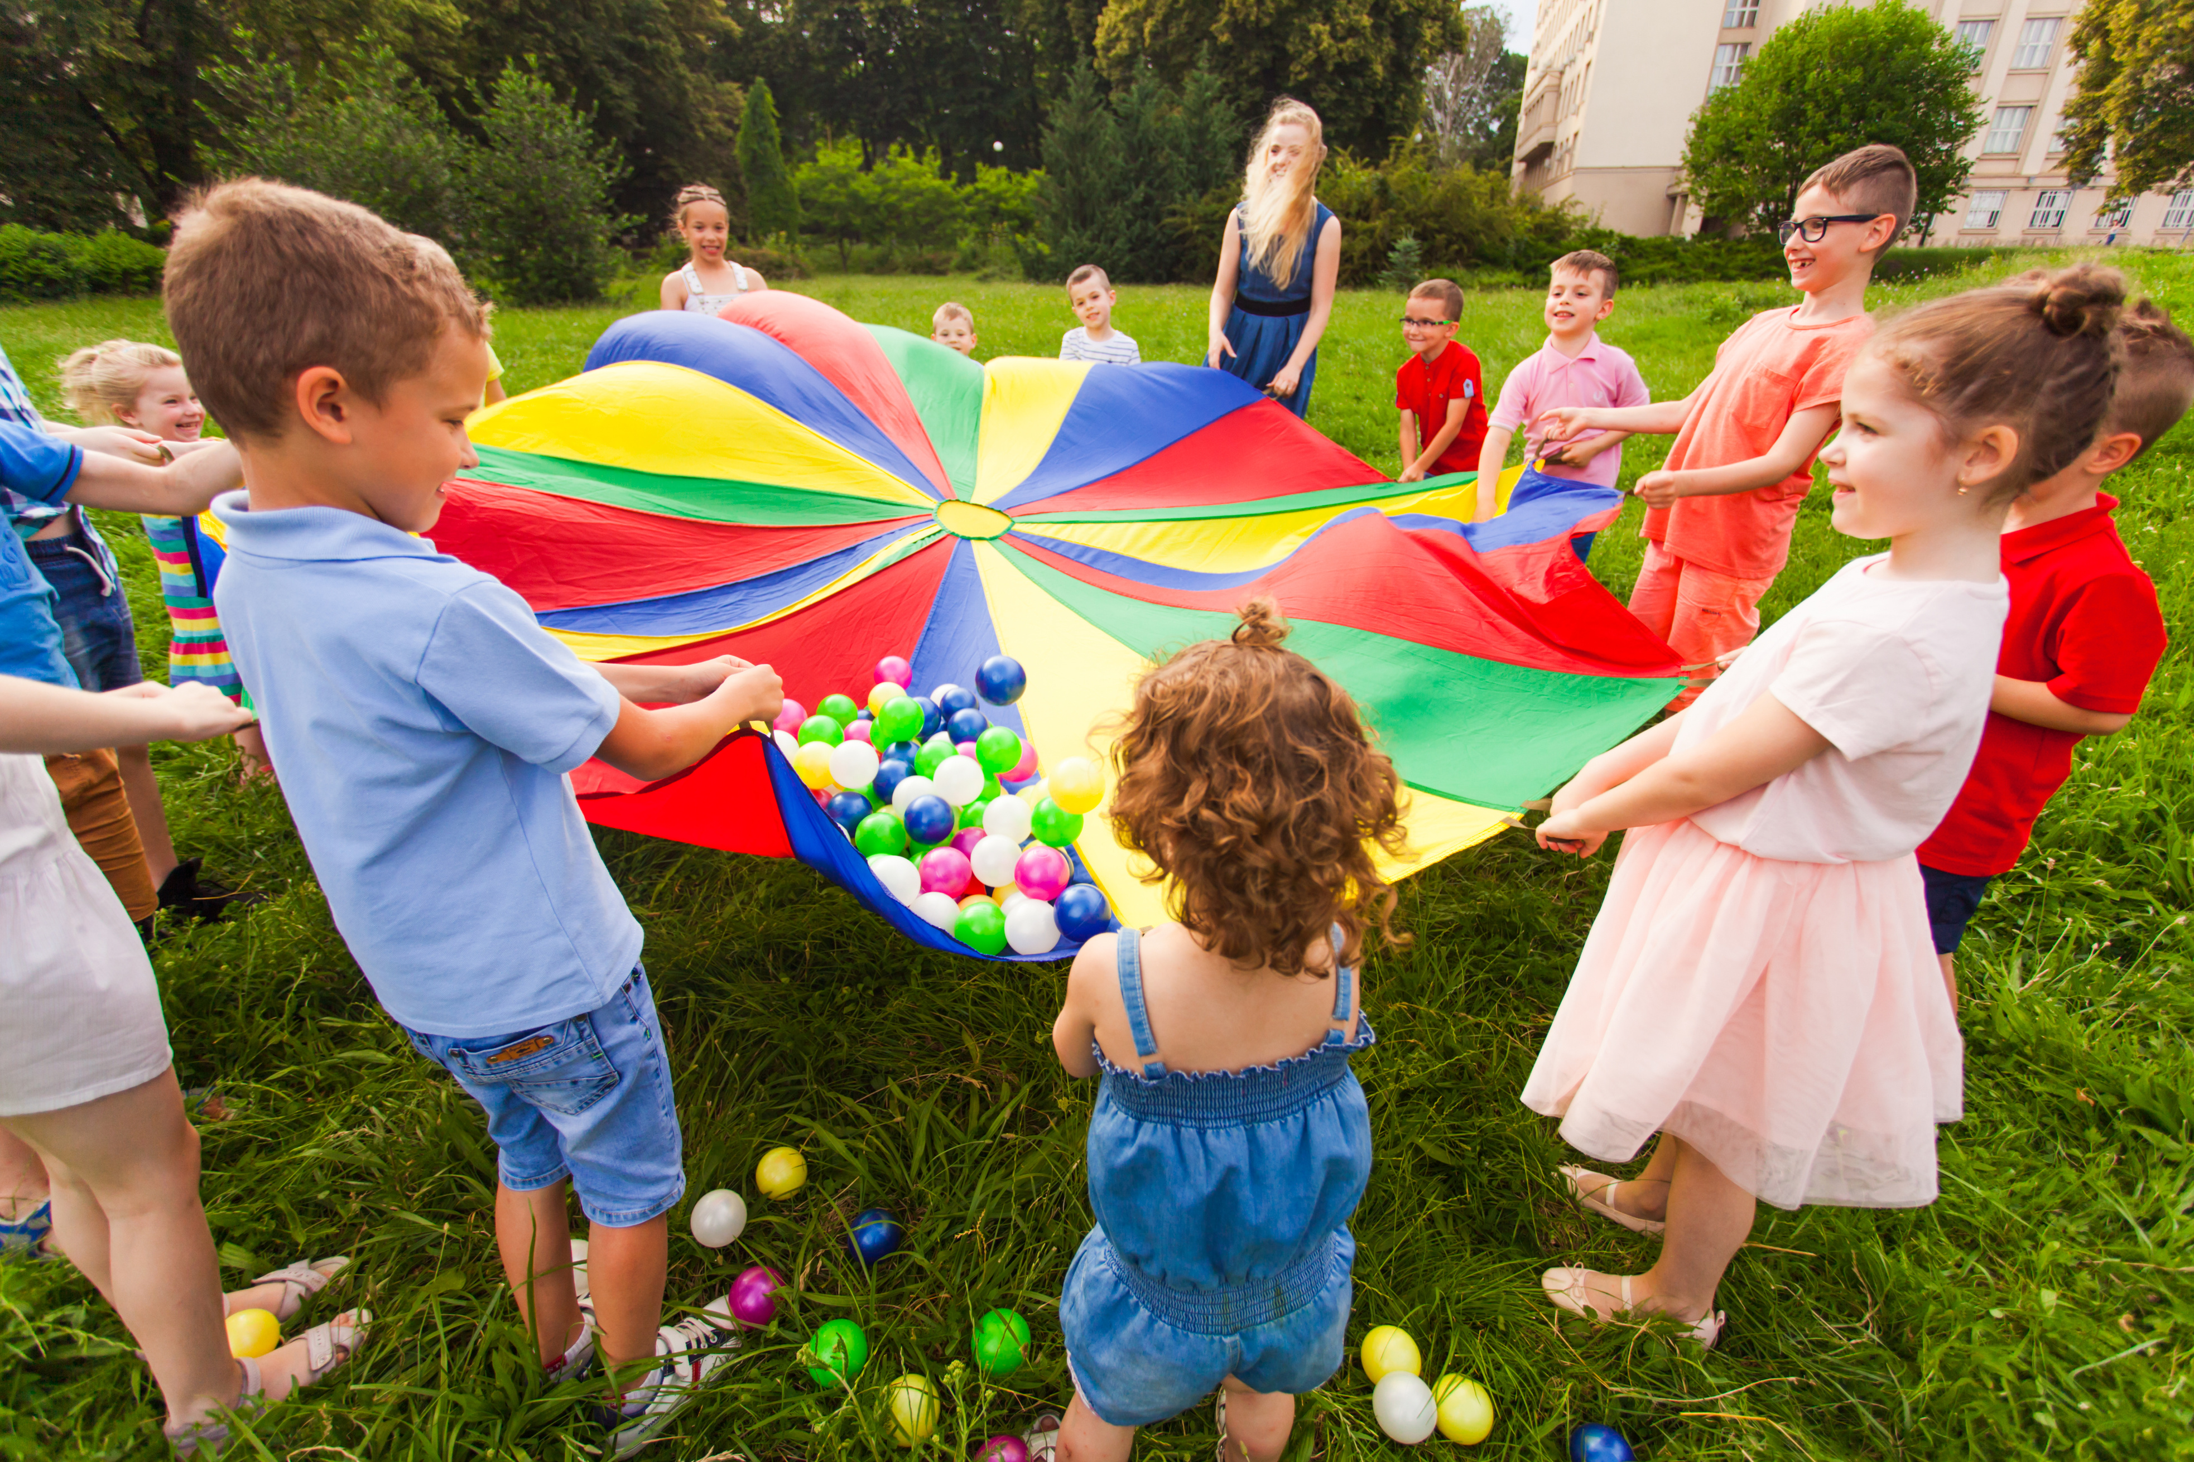
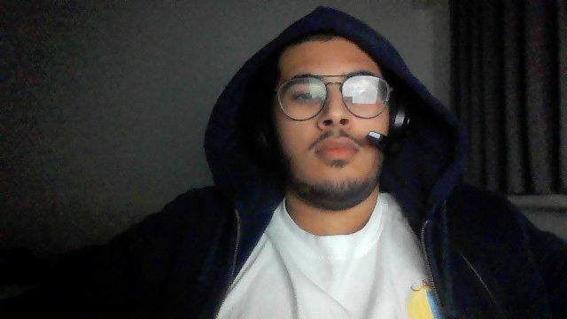
Sécurité au Camp
Notes:
Bonjour à toutes et à tous. Je suis votre moniteur principal. Aujourd’hui, je vous donne les règles de sécurité et les premiers soins. Si vous voyez un problème, signalez-le tout de suite. Tout le monde doit suivre ces consignes.

Slide 2


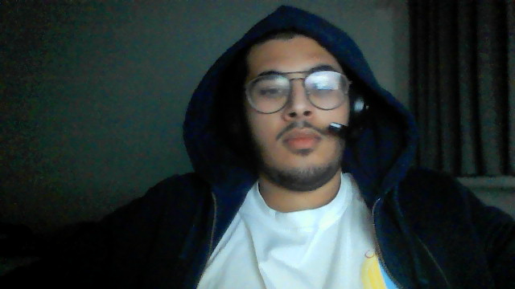
Sécurité
Supervision
Équipement
Équipement de sécurité
Hydratation
Notes:
Surveillez toujours les jeunes. Personne ne reste seul. Certains veulent aller plus loin, donc restez proches et gardez le groupe en vue.

Slide 3
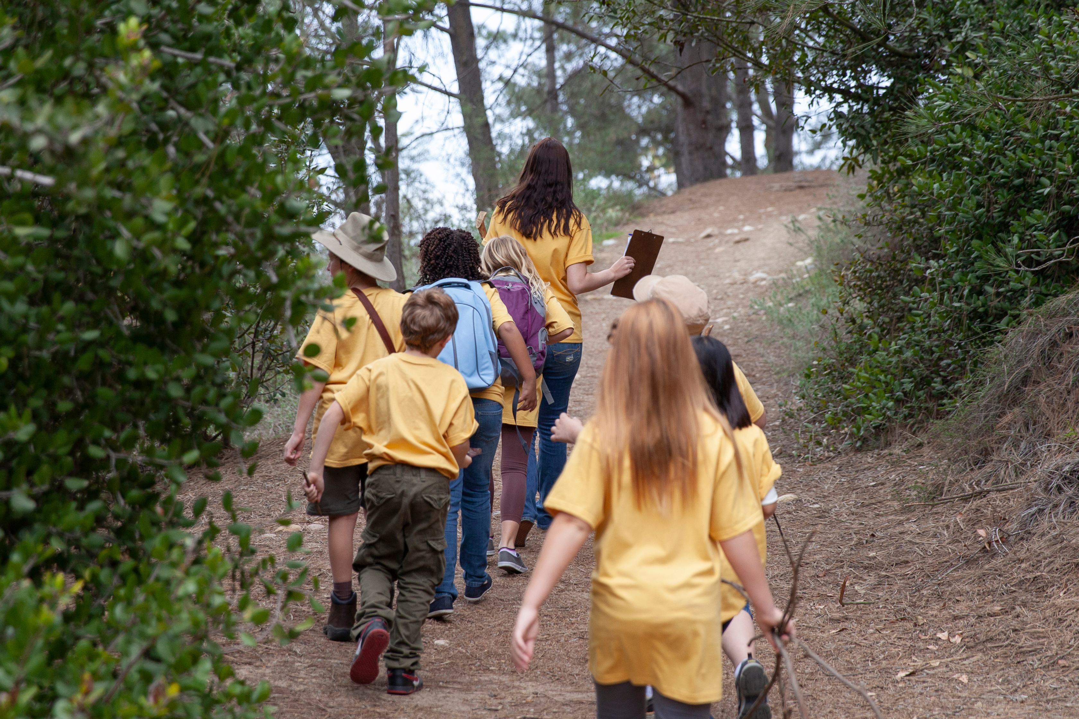
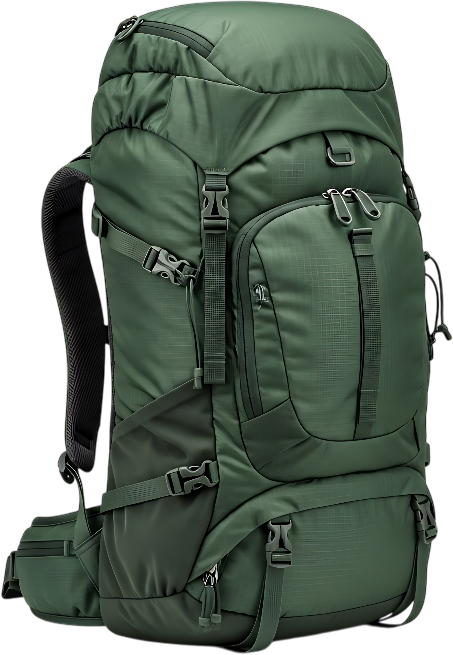
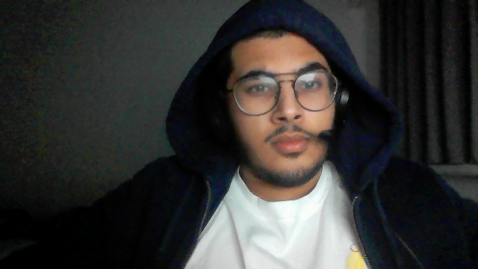
Règles de sécurité essentielles pour le camp
Supervision
Vérification de l'équipement
Notes:
Vérifiez l’équipement avant chaque activité. Le matériel que vous utilisez doit être en bon état. Si quelque chose est cassé, remplacez-le immédiatement.

Slide 4
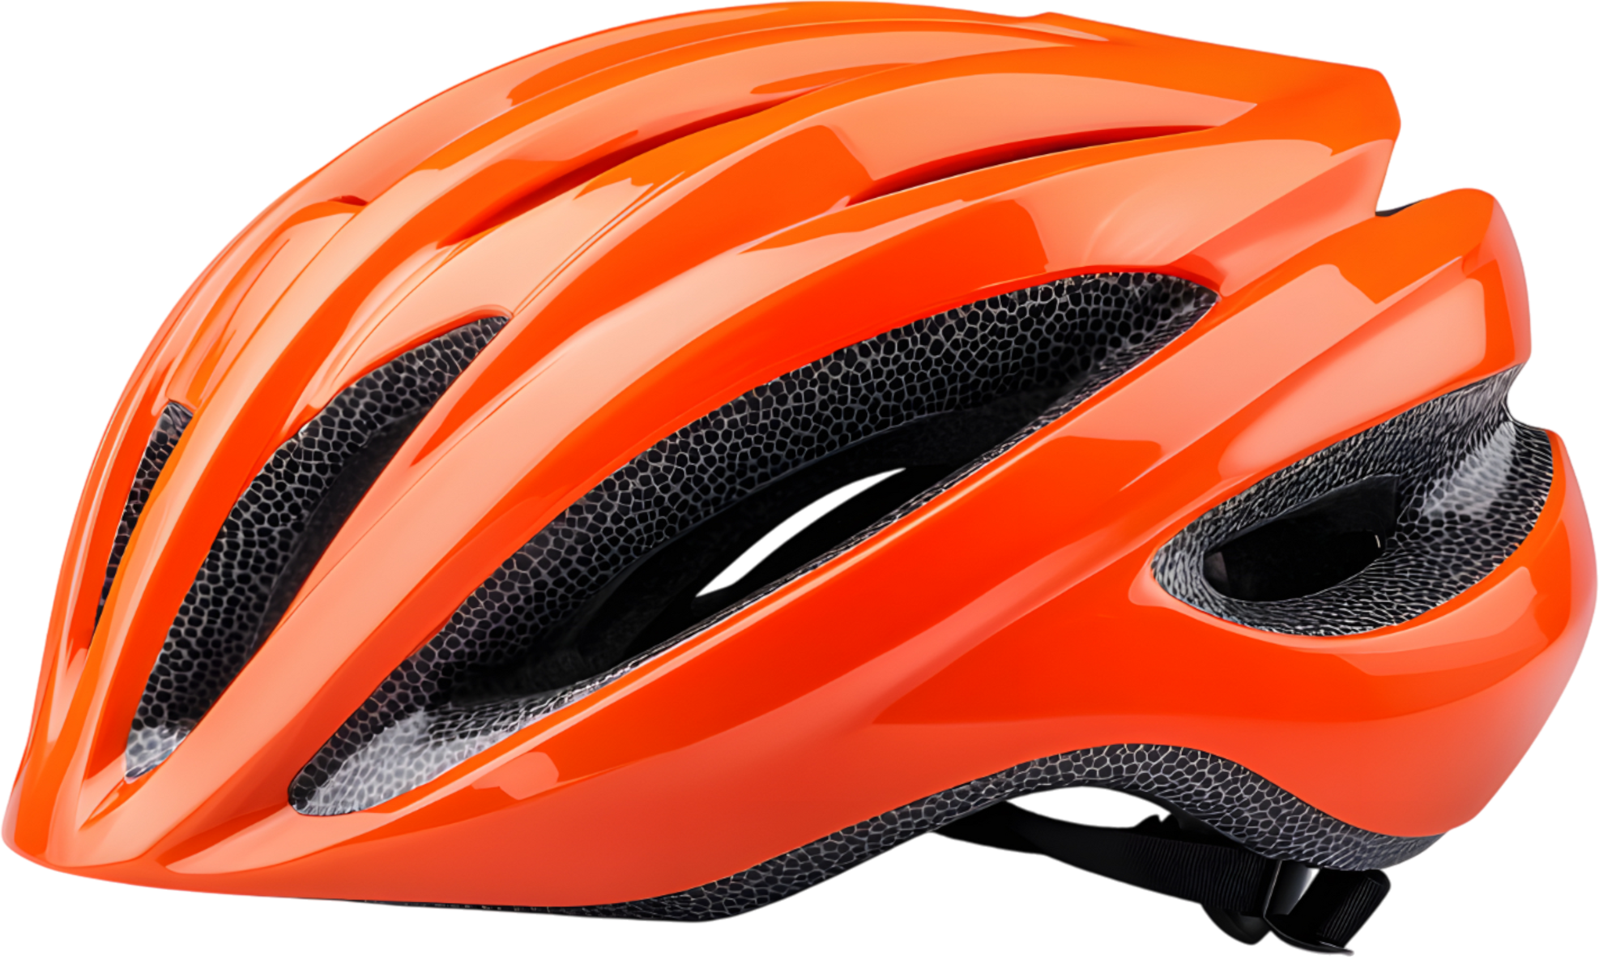
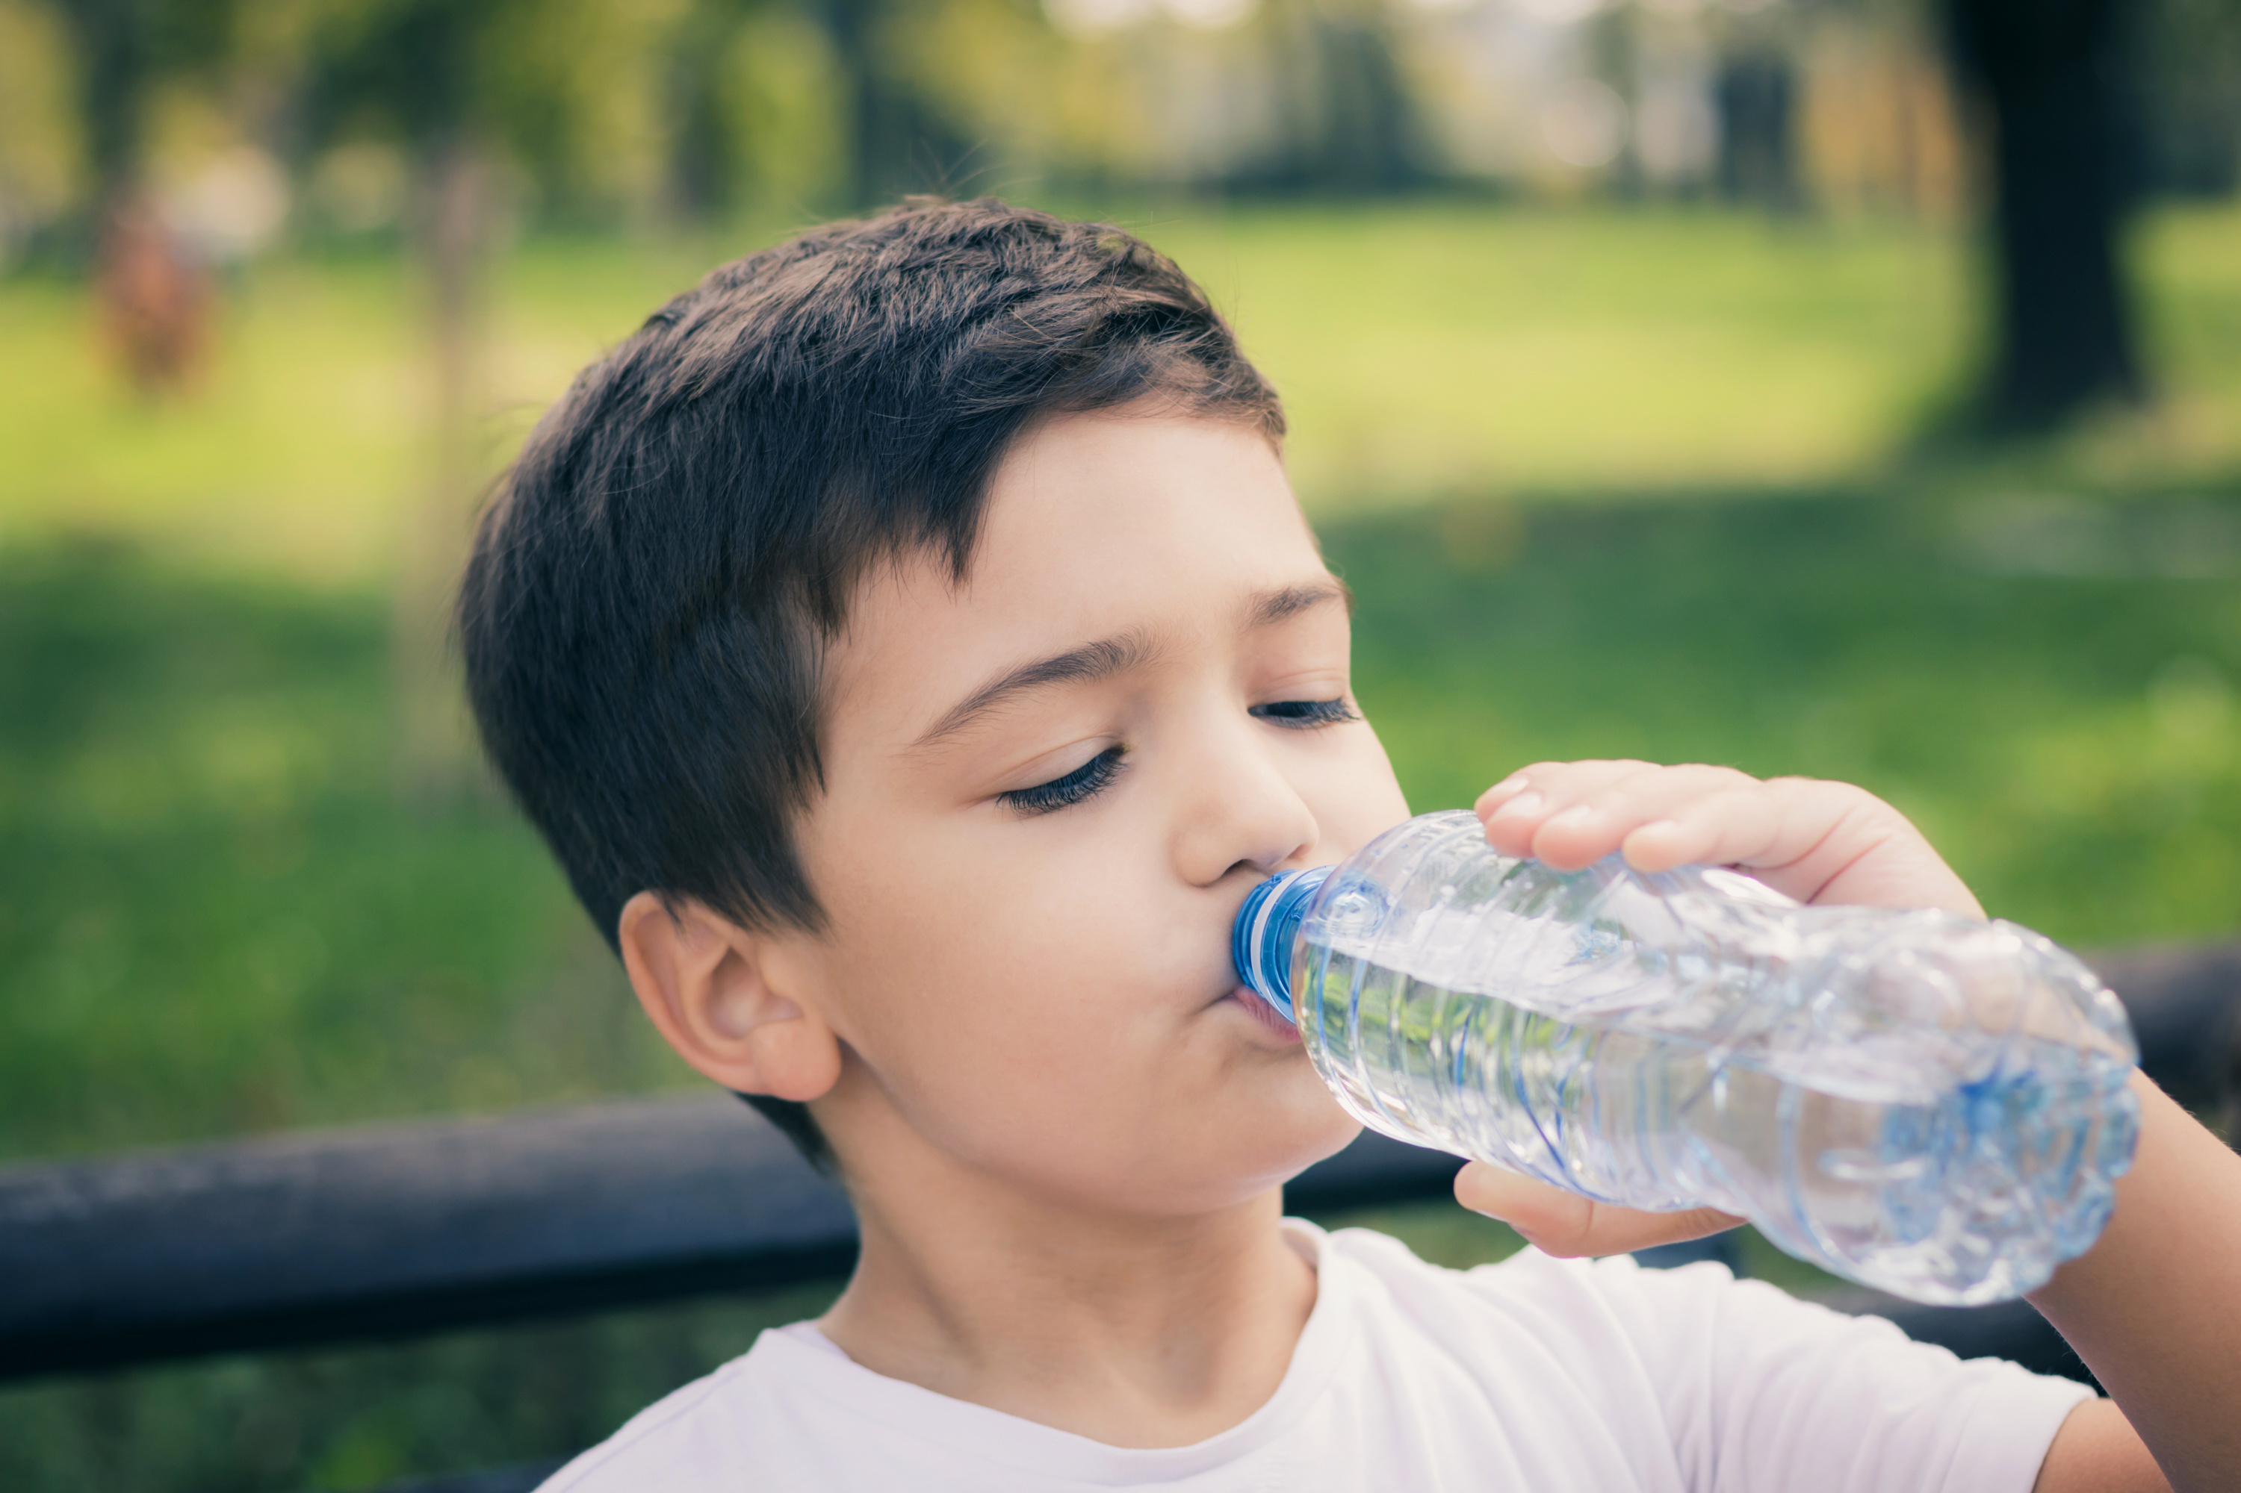
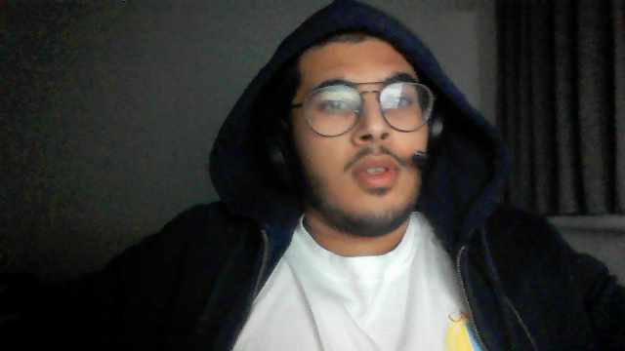
Règles de sécurité : équipement et hydratation
Équipement
Hydratation
Notes:
Faites respecter l’équipement de sécurité, casque, gilet, protections. Les activités qui sont plus risquées demandent plus de contrôle. Faites boire les jeunes souvent. Plusieurs accidents viennent de la fatigue ou du manque d’eau.

Slide 5
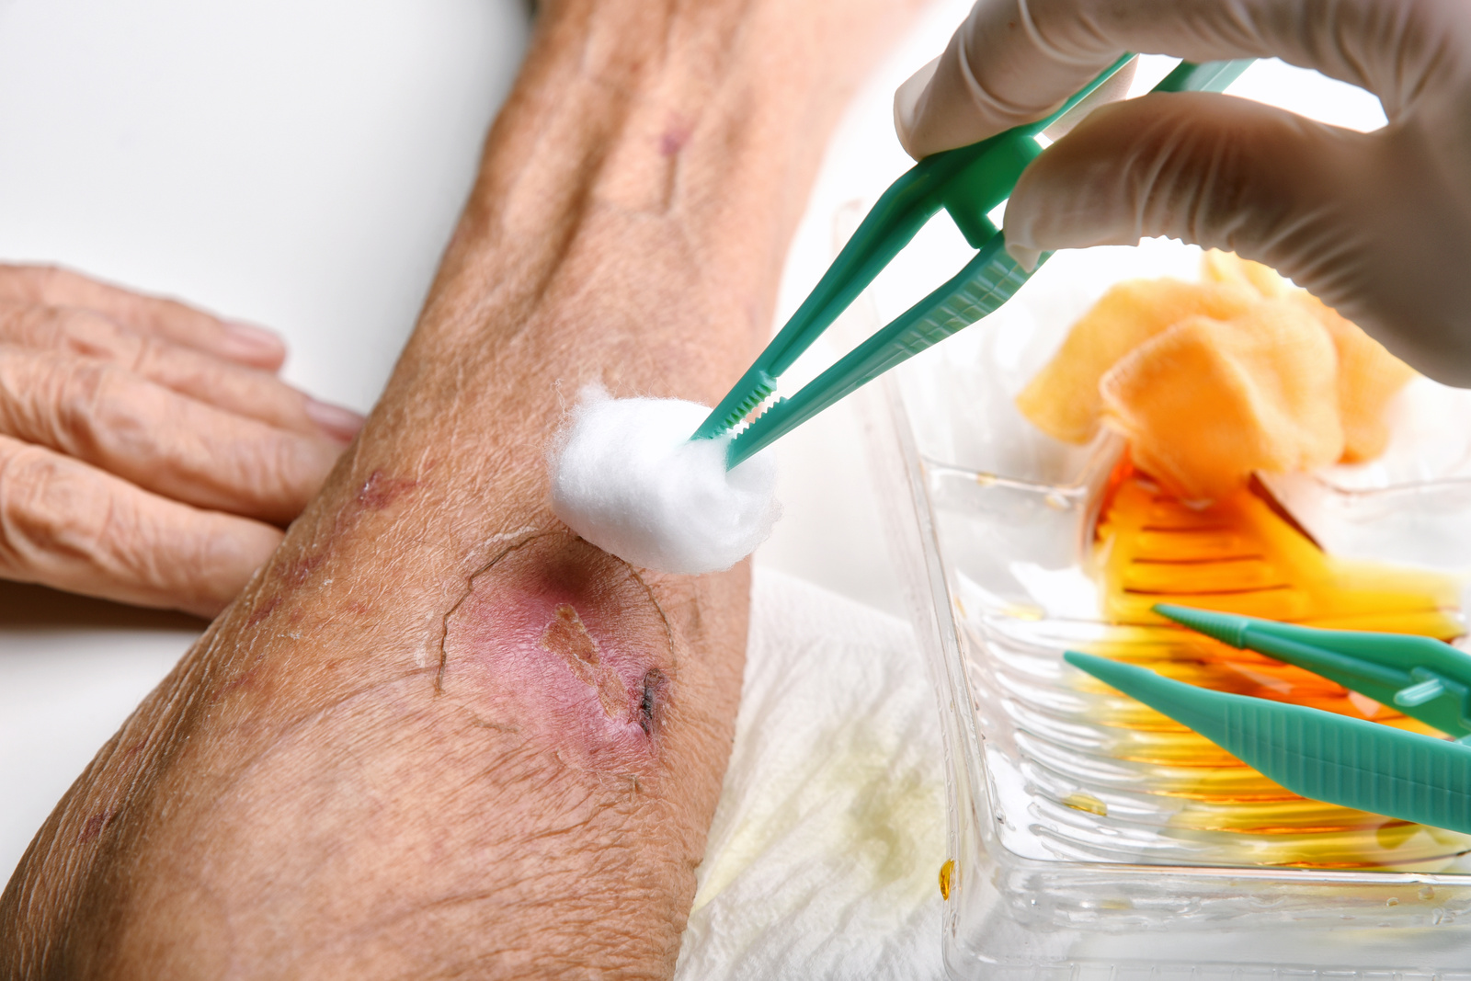
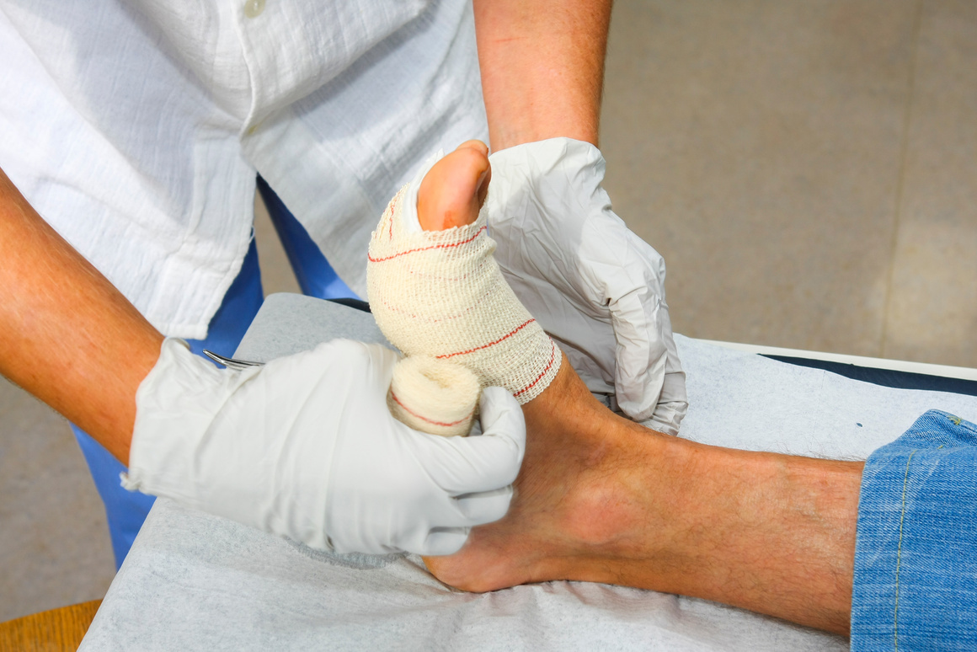
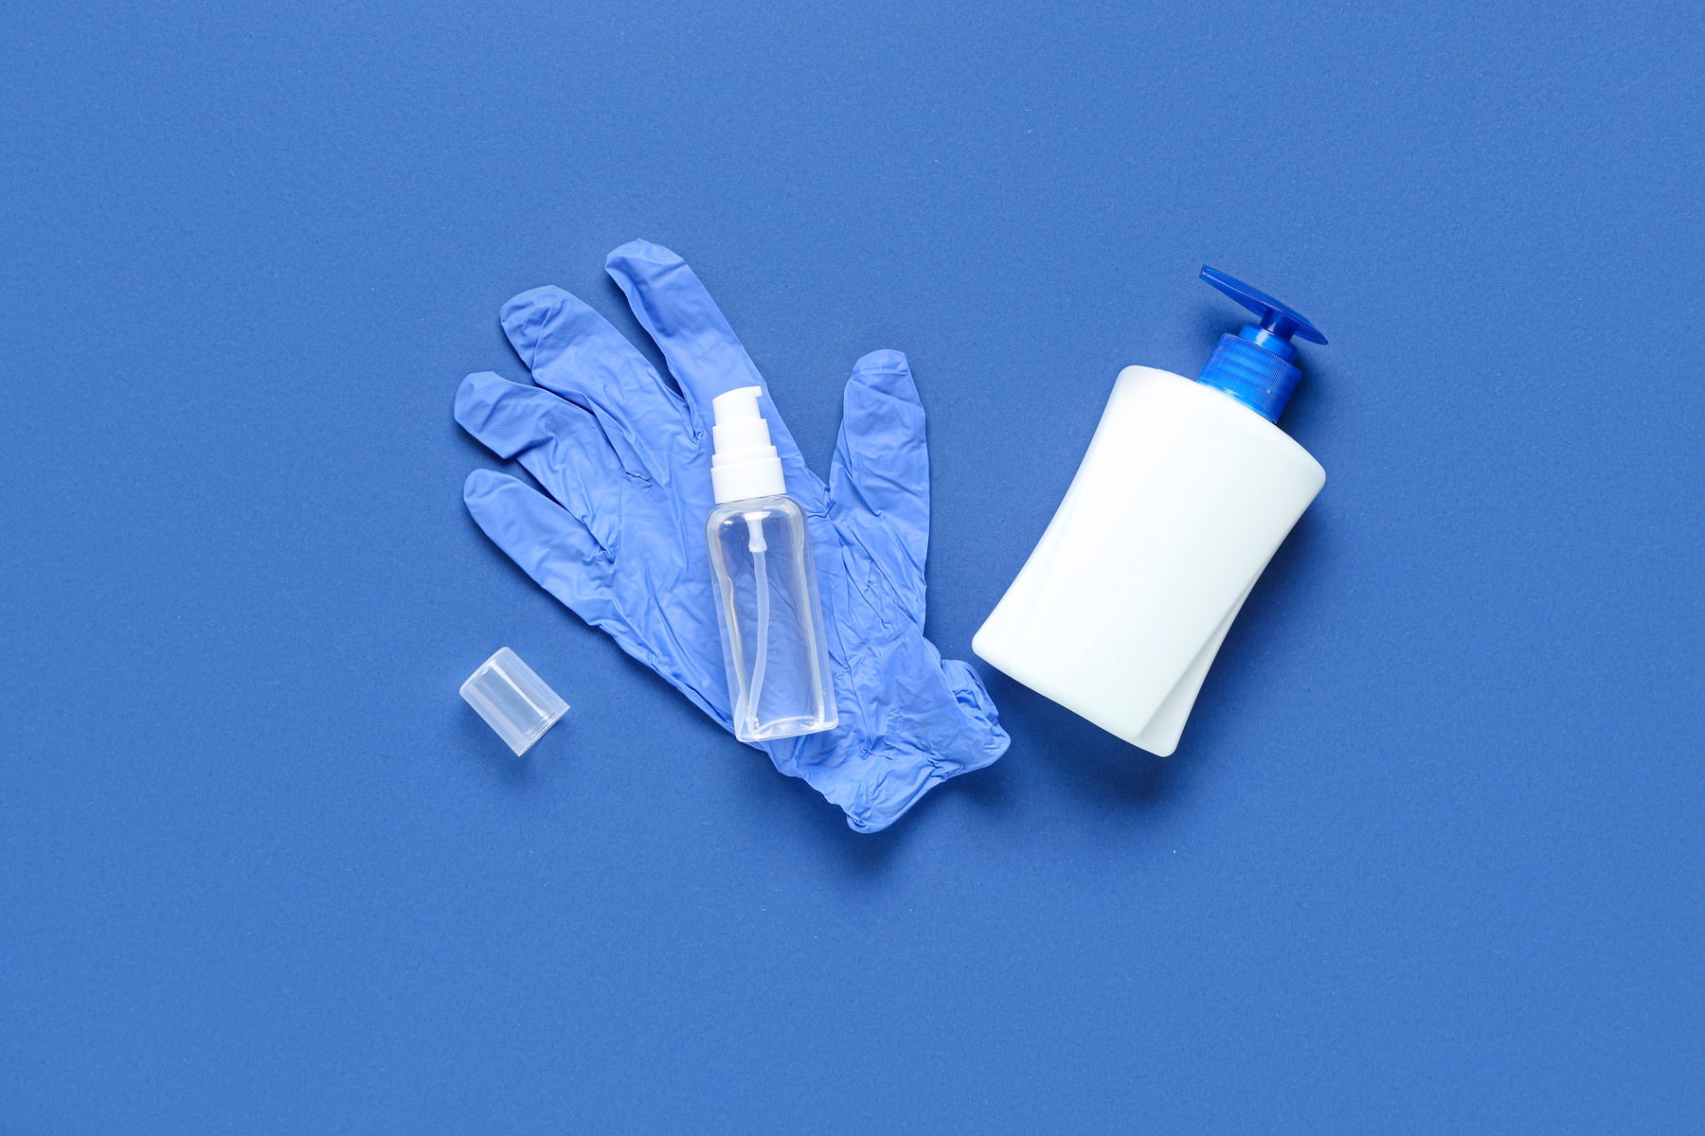
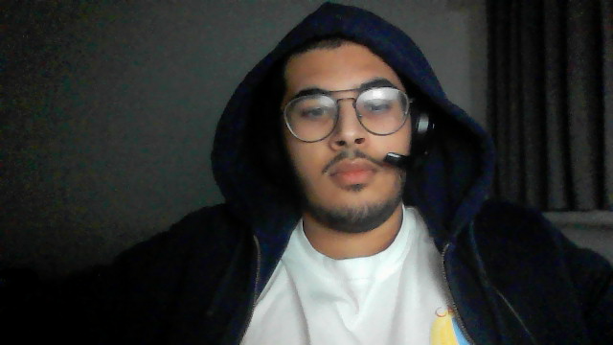
Premiers secours : Égratignure
Nettoyer
Désinfecter
Bandage
Notes:
Pour une égratignure. 1 Rassurez le jeune. 2 Nettoyez la plaie. 3 Désinfectez. 4 Mettez un pansement propre. 5 Surveillez après.

Slide 6
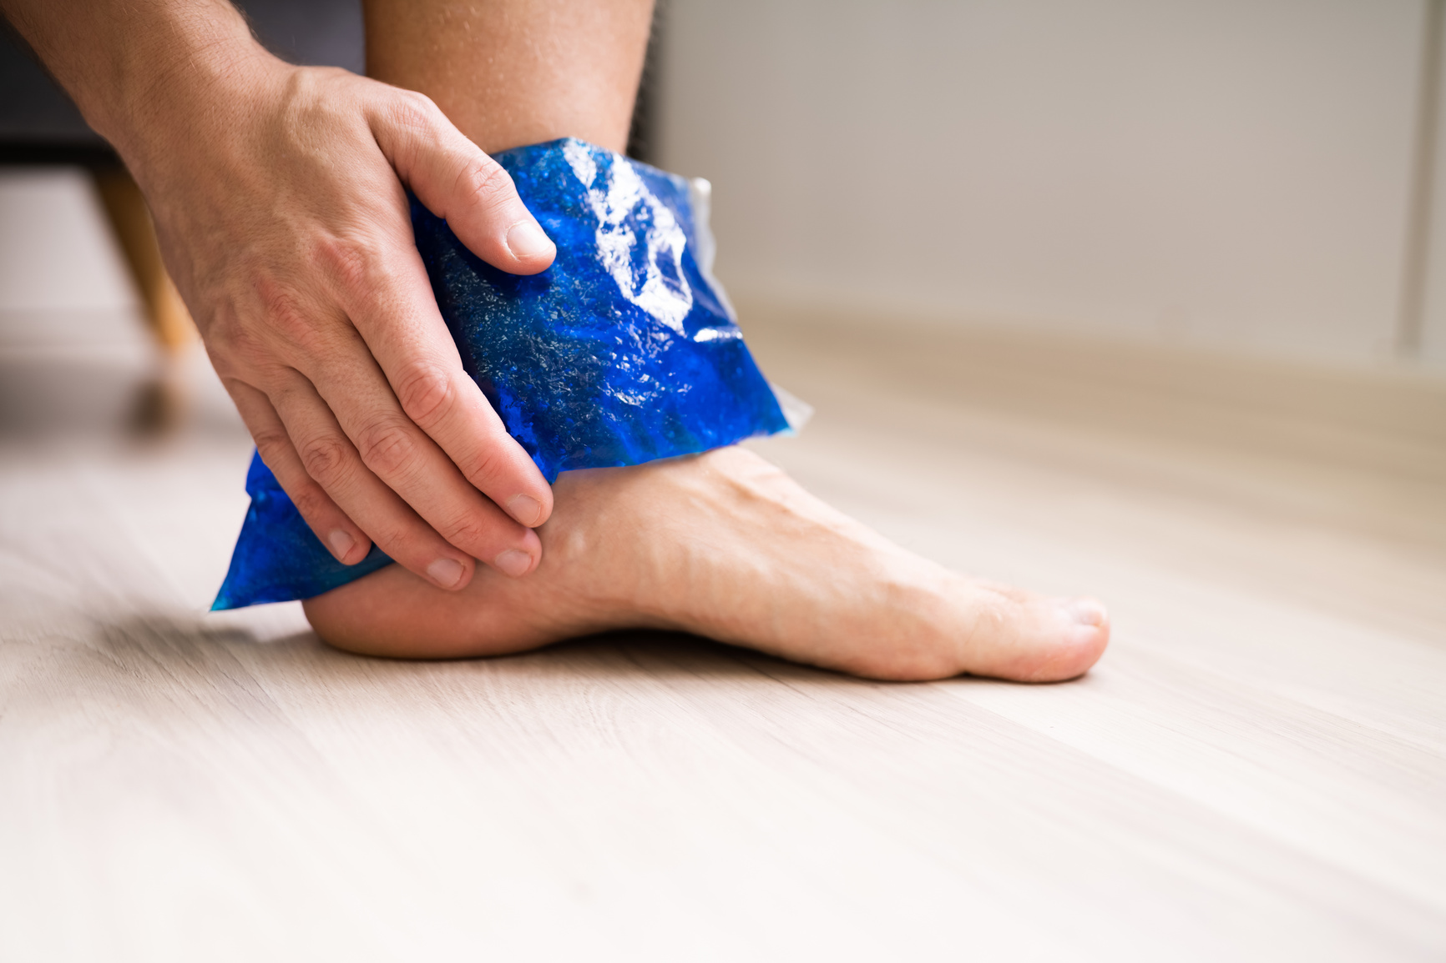
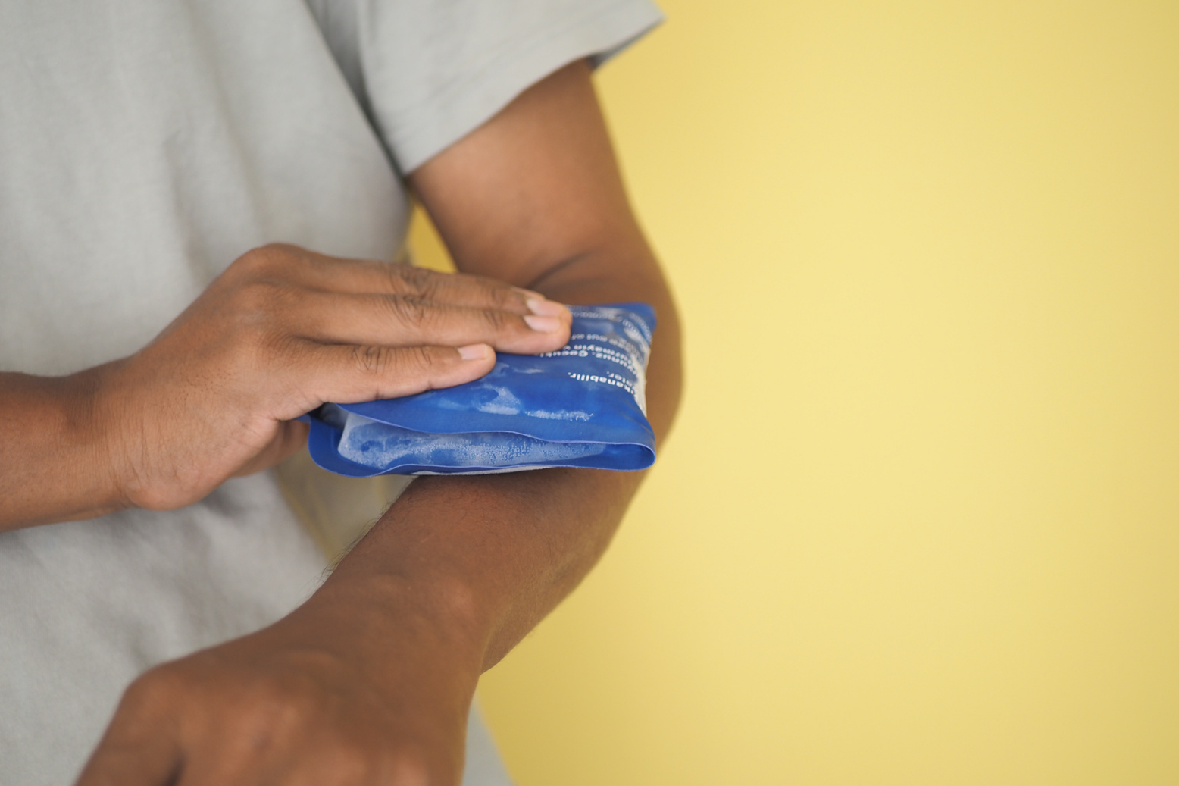
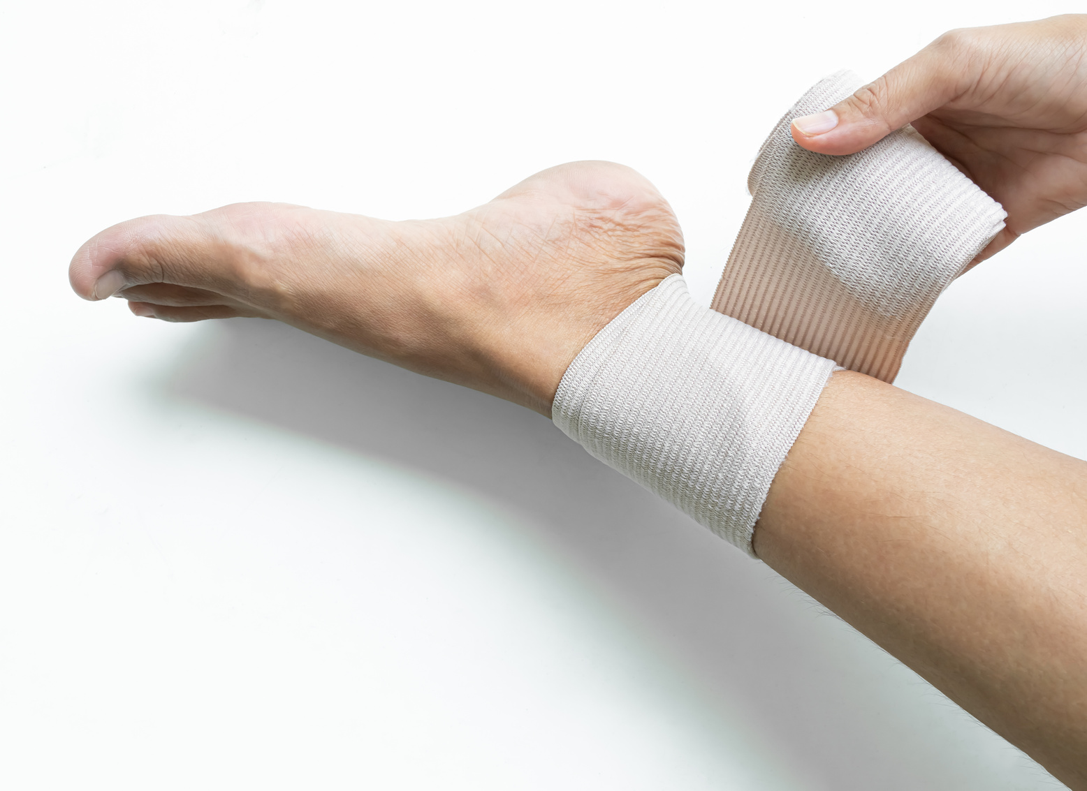
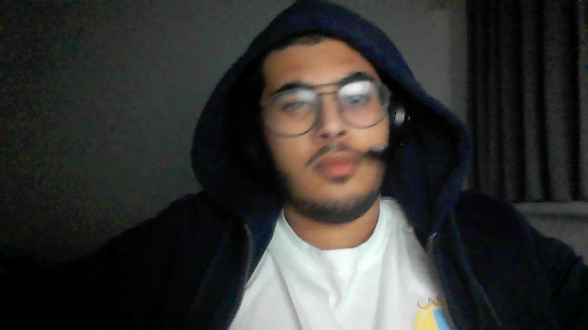
Soins pour une entorse
Repos
Application de glace
Bandage
Notes:
Pour une entorse ou une chute forte. 1 Stoppez l’activité. 2 Immobilisez la zone. 3 Glace avec un tissu. 4 Prévenez la direction. 5 Si douleur très forte ou déformation, appelez le 112.

Slide 7
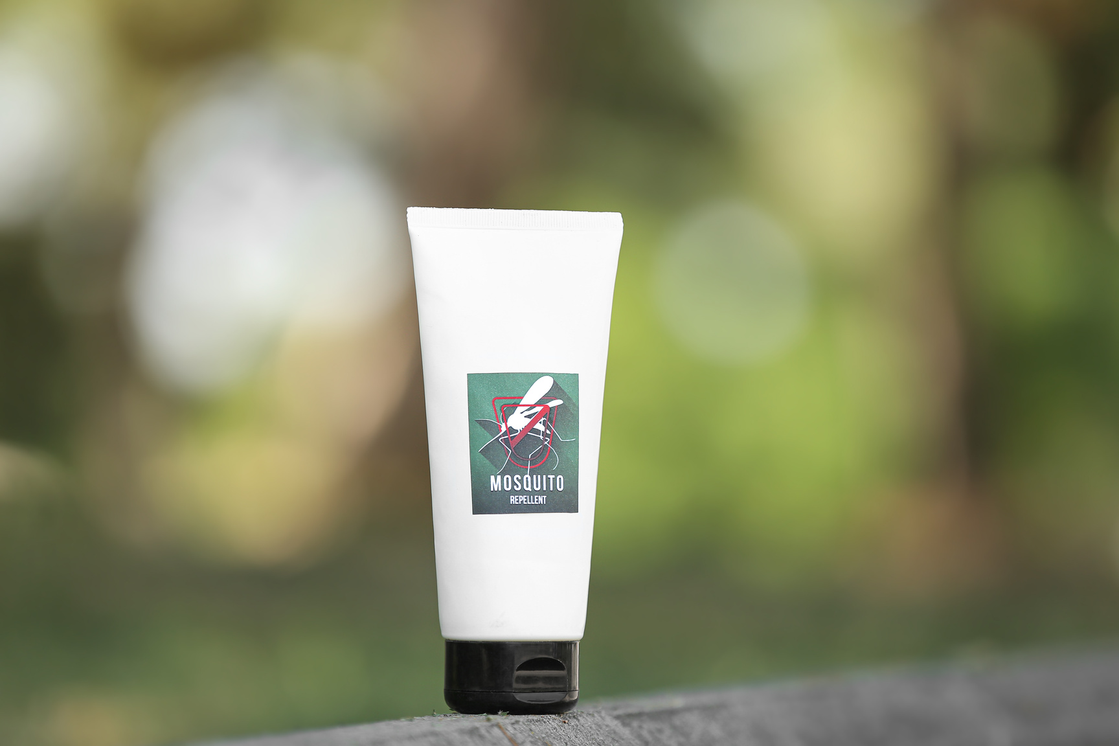
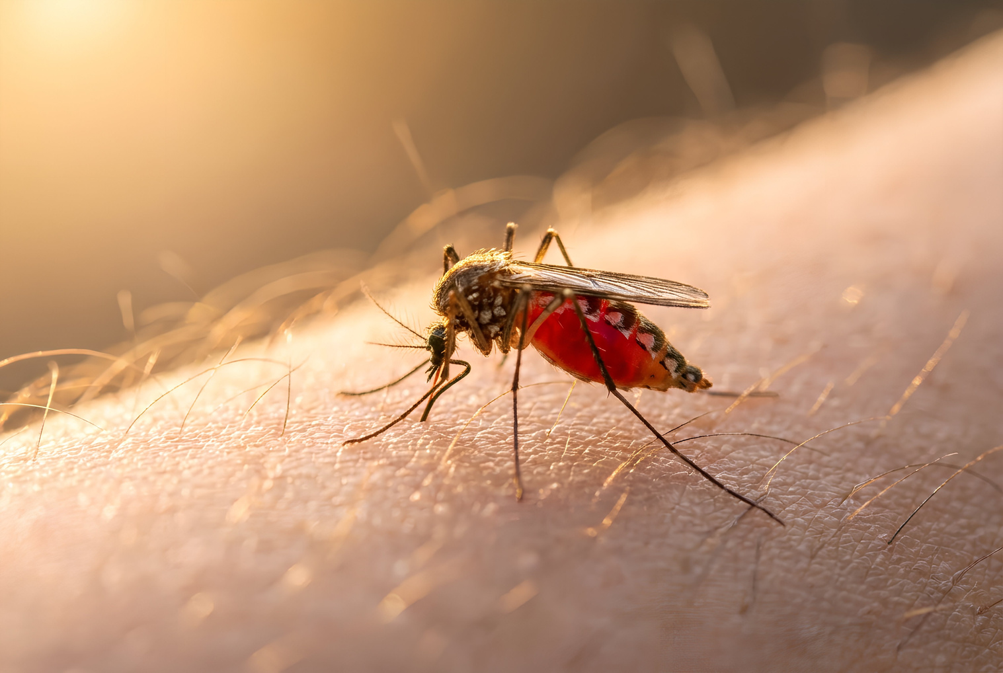
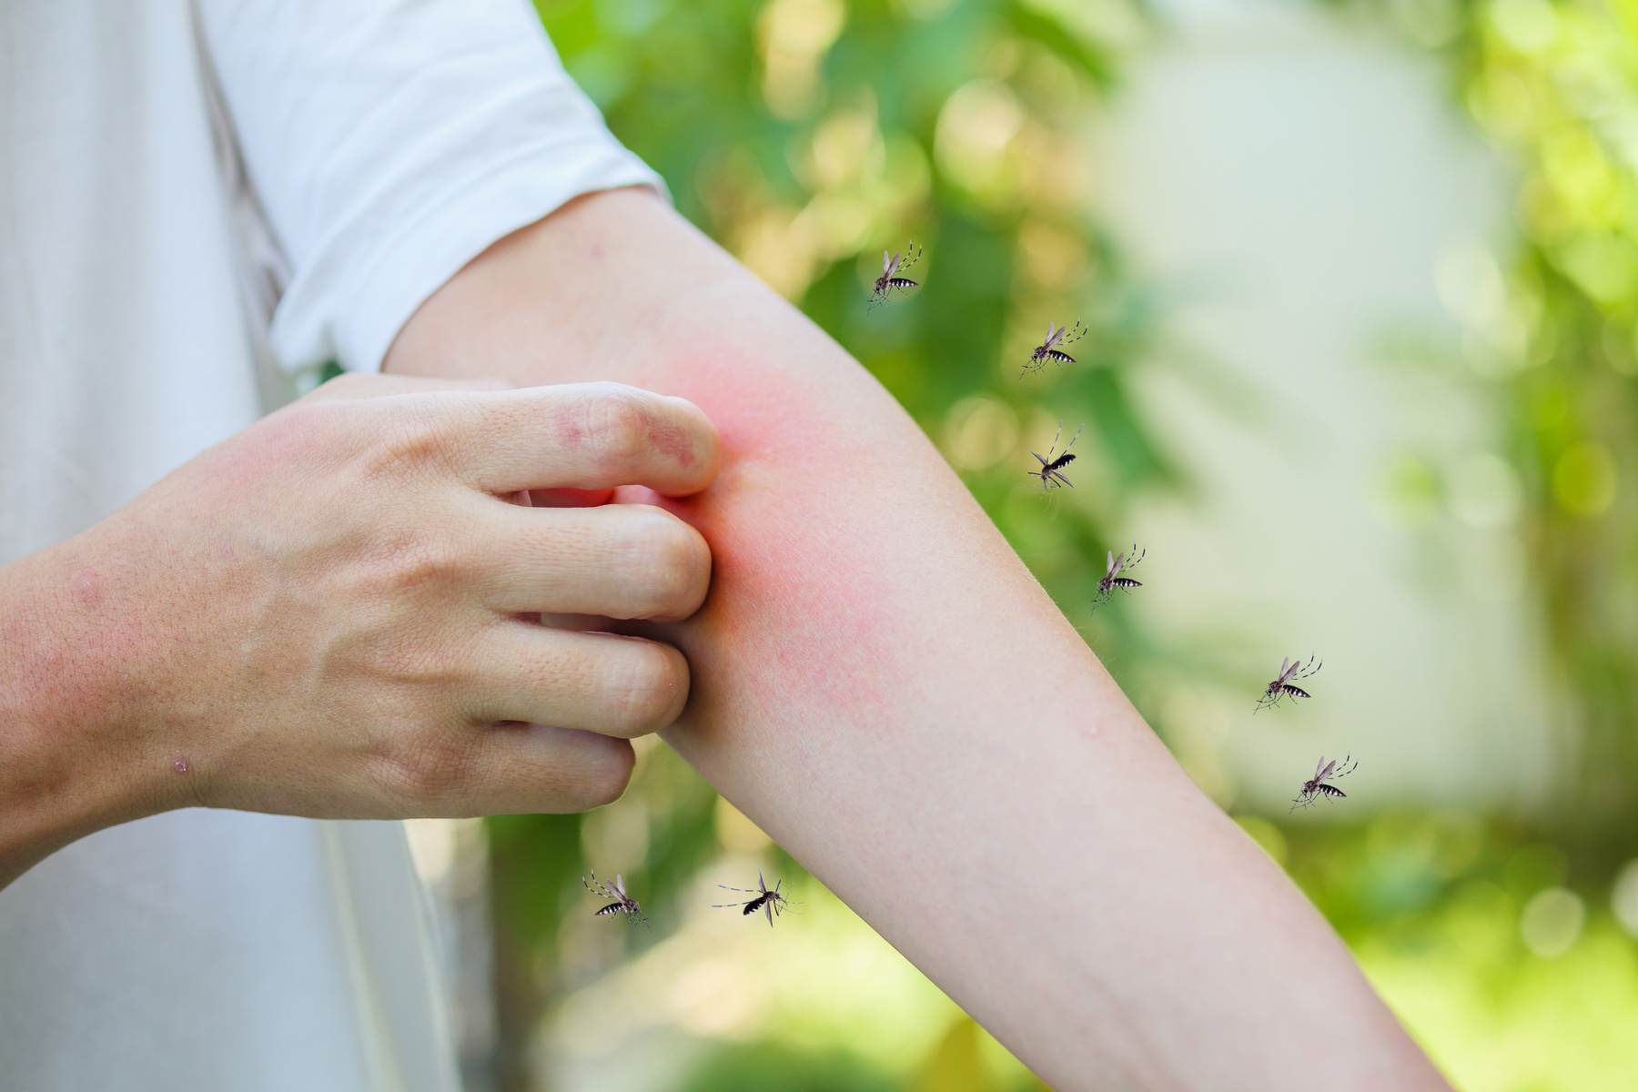
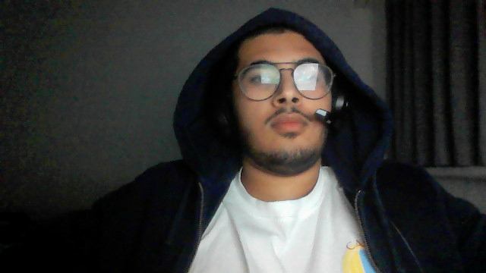
Soins pour les piqûres d'insectes
Retirer le dard
Nettoyer la zone
Appliquer une crème apaisante
Notes:
Pour une piqûre d’insecte. 1 Regardez où ça pique. 2 Retirez le dard si vous en voyez un. 3 Froid ou crème apaisante. 4 Surveillez. Si ça gonfle beaucoup ou si le jeune respire mal, appelez les secours.

Slide 8
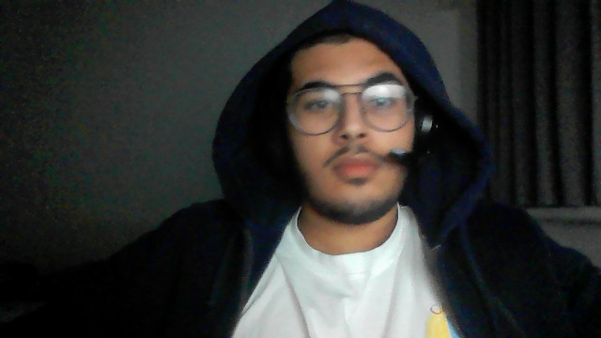
Merci pour votre attention!
Notes:
Voilà l’essentiel. Soyez vigilants, communiquez entre vous, et signalez chaque problème. Les jeunes dont vous êtes responsables comptent sur vous. Merci, des questions.

